Slide 1


Activity & State Diagram
Đinh Bảo Toàn
Vũ Minh Hoàng
05-03-2017

Slide 2
Nghị trình
Giới thiệu đề tài.
Nội dung nghiên cứu
Kết luận
Workshop

Slide 3
Giới thiệu
Activity diagram và State diagram là các biểu đồ được sử dụng phổ biến trong phân tích và thiết kế phần mềm.
Đọc và hiểu loại biểu đồ giúp trên giúp cho việc hiểu và nắm rõ các bước cần phải làm trong lúc phát triển phần mềm.

Slide 4
Activity diagram
Khái niệm
- Activity Diagram là bản vẽ tập trung vào mô tả các hoạt động, luồng xử lý bên trong hệ thống. Nó có thể được sử dụng để mô tả các qui trình nghiệp vụ trong hệ thống, các luồng của một chức năng hoặc các hoạt động của một đối tượng.

Slide 5
Activity diagram
Mục đích
Phân tích nghiệp vụ để hiểu rõ hệ thống
Phân tích Use Case
Cung cấp thông tin để thiết kế bản vẽ Sequence Diagram.

Slide 6
Activity diagram
Cách sử dụng biểu đồ
Bước 1: Xác định các nghiệp vụ cần mô tả
Xem xét bản vẽ Use Case để xác định nghiệp vụ nào bạn cần mô tả.
Bước 2: Xác định trạng thái đầu tiên và trạng thái kết thúc
Bước 3: Xác định các hoạt động tiếp theo

Slide 7

Activity diagram
Biểu tượng
Swimlance: Swimlance được dùng để xác định đối tượng nào tham gia hoạt động nào trong một qui trình

Slide 8


Activity diagram
Start: Start thể hiện điểm bắt đầu qui trình.
End: End thể hiện điểm kết thúc qui trình.

Slide 9

Activity diagram
Activity: Activity mô tả một hoạt động trong hệ thống. Các hoạt động này do các đối tượng thực hiện.

Slide 10
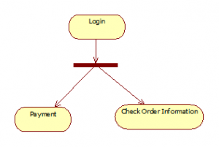
Activity diagram
Fork: Fork thể hiện cho trường hợp thực hiện xong một hoạt động rồi sẽ rẽ nhánh tthực hiện nhiều hoạt động tiếp theo.

Slide 11
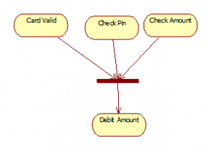
Activity diagram
Join: Cùng ký hiệu với Fork nhưng thể hiện trường hợp phải thực hiện hai hay nhiều hành động trước rồi mới thực hiện hành động tiếp theo.

Slide 12
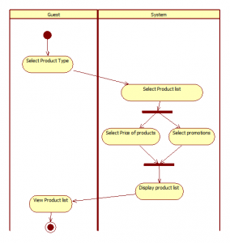
Activity diagram
Ví dụ

Slide 13
Khái Niệm
State diagram
State diagram là biểu đồ dùng để miêu tả trạng thái của một đối tượng, một hệ thống cụ thể. Biểu đồ state diagram giúp ta nắm rõ về trạng thái, các sự kiện dẫn đến sự thay đổi trạng thái.

Slide 14
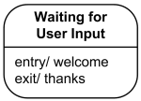
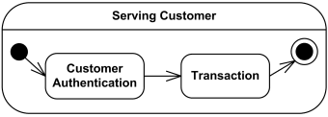

State
State diagram
State: là một điểm(chop) trong vòng đời của một đối tượng một hệ thống. State là nơi diễn ra của các event, nơi một số event đang chờ đợi.
Để biểu diễn state ta dùng hình chữ nhật bo tròn với tên của trạng thái bên trong.
Notes:
Objects (or Systems) can be viewed as moving from state to state
• Viewing a system as a set of states and transitions between states is very useful for describing complex behaviors
• Understanding state transitions is part of system analysis and design
• A point in the lifecycle of a model element that satisfies some condition, where some particular action is being performed,or where some event is waited
• Simple or Composite States
• Start and End States

Slide 15
Transitions
State diagram
Transitions: là sự chuyển tiếp giữa trạng thái này sang trạng thái khác hoặc chính trạng thái đó.
Một transitions cho ta biết state nguồn là gì, sự kiện nào đang diễn ra, action nào được thực hiện state đến là gì.
Để biểu diễn được những điều đó 1 transition có format như sau:
transition ::= [ triggers ] [ guard ] [ '/' behavior-expression ] triggers ::= trigger [ ',' trigger ]* guard ::= '[' constraint ']'
Notes:
Internal or External Events trigger some activity that changes the state of the system and of some of its parts
• Events pass information, which is elaborated by Objects operations. Objects realize Events
• Design involves examining events in a Statechart Diagram and considering how those events will be supported by system objects

Slide 16
Transitions
State diagram
Transitions: là sự chuyển tiếp giữa trạng thái này sang trạng thái khác hoặc chính trạng thái đó.
Một transitions cho ta biết state nguồn là gì, sự kiện nào đang diễn ra, action nào được thực hiện state đến là gì.
Để biểu diễn được những điều đó 1 transition có format như sau:
transition ::= [ triggers ] [ guard ] [ '/' behavior-expression ] triggers ::= trigger [ ',' trigger ]* guard ::= '[' constraint ']'

Slide 17
Pseudostate
State diagram
Pseudostate: là các biểu tượng trừu tượng được định nghĩa trong state diagram dùng để thể hiện các điểm bắt đầu, kết thúc hoặc điểm chia trạng thái, điểm gộp của các trạng thái

Slide 18

Pseudostate
State diagram
Initial pseudostate: là biểu tượng vòng tròn nhỏ đen dùng để thể hiện trạng thái khởi tạo.

Slide 19

Pseudostate
State diagram
Terminate Pseudostate: là biểu tượng 2 đường chéo cắt nhau 90 dùng để thể hiện sự chấm dứt của state diagram.

Slide 20
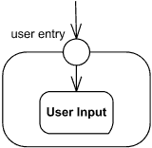
Pseudostate
State diagram
Entry Point: là một điểm truy cập vào trong một composite state, hoặc một state machine

Slide 21
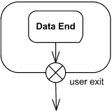
Pseudostate
State diagram
Exit Point: là một điểm đi thoát khỏi một composite state hoặc một state machine.

Slide 22
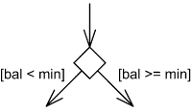
Pseudostate
State diagram
Choice: Là một điểm được dùng để lựa chọn nhánh tiếp theo trạng thái.

Slide 23
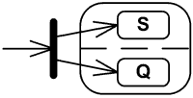
Pseudostate
State diagram
Fork: là điểm chia từ một chuyển đổi đầu vào thành 2 hoặc nhiều hơn chuyển đổi

Slide 24

Pseudostate
State diagram
Join: là điểm dùng để hợp các transitions thành một transitions.

Slide 25
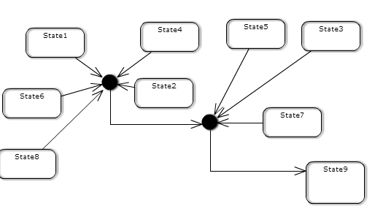
Pseudostate
State diagram
Junction: Điểm tập hợp của các của các transitions

Slide 26


Pseudostate
State diagram
History Pseudostate: Là điểm lưu lại trạng thái hiện tại của hệ thống

Slide 27

Pseudostate
State diagram
Final State: Là biểu tượng trạng thái kết thúc trong state diagram.

Slide 28
3. Kết luận
Đọc và hiểu state diagram giúp ta hiểu rõ hơn về hệ thống từ đó giúp ta phát triển và lập trình các hệ thống có các hành động phức tạp.
Activity Diagram là một bản vẽ quan trọng mô tả hoạt động của hệ thống. Thông qua Actitivy diagram giúp ta biết được phần xử lý tiếp theo là gì. Thông qua activity diagram ta biết được cụ thể các phần cần làm.

Slide 29
4. Workshop
Activity diagram: Từ trang login Portal vẽ biểu đồ diagram thể hiện quá trình đăng nhập vào hệ thống.

Slide 30
Thank you!

